Slide 1
_{金蝶KIS云专业版V16.0新增功能介绍}
KIS专业产品部
2019.7

Slide 2
新增功能清单
序号 | 功能点 | 详细需求
1 | KIS轻分析全新版本 | 1) 序时簿统计分析 2) 可视化自定义报表 3) 自定义SQL语句生成报表
2 | 支持纷享销客KIS专版 | 1) 支持客户信息同步 2) 支持商品信息同步 3) 支持订单信息同步 4) 支持订单回款信息同步
3 | 支持最新财税政策 | 1) 支持执行新收入准则的会计制度 2) 支持最新增值税税率 3) 支持财会〔2019〕6号发文报表格式 4) 支持最新个人所得税累计计算函数
4 | 单据凭证优化 | 1) 发票序时簿中批量勾稽/反勾稽功能 2) 业务单据增加附件上传至云盘功能 3) 增加参数“调整有效期至后倒算保质期（天）” 4) 凭证增加数量余额、加权单价显示 5) 科目增加同步核算项目应用
5 | 流程控制优化 | 1) 增加参数“自动继承上级数据授权” 2) 增加参数“允许已有业务发生的科目增加下级科目” 3) 增加参数“调整有效期至后倒算保质期（天）” 4) 增加参数“允许相同父级核算项目/科目名称重名”
6 | 其他功能优化 | 1) 优化新建账套过程 2) 系统管理支持许可模式加密激活 3) 同步上一个版本发布后所有补丁 4) 同一个安装包既支持私有云模式又支持许可模式

Slide 3
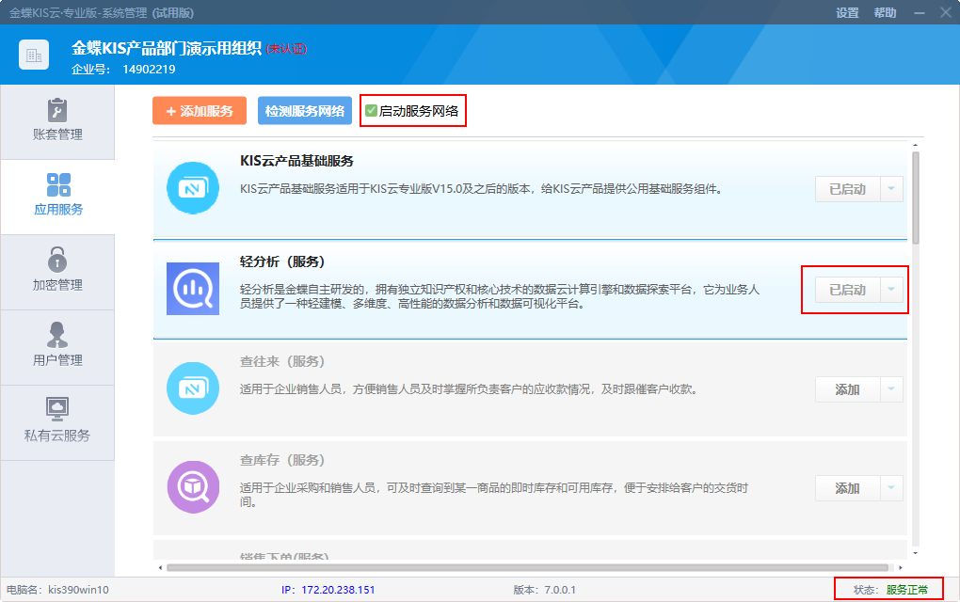
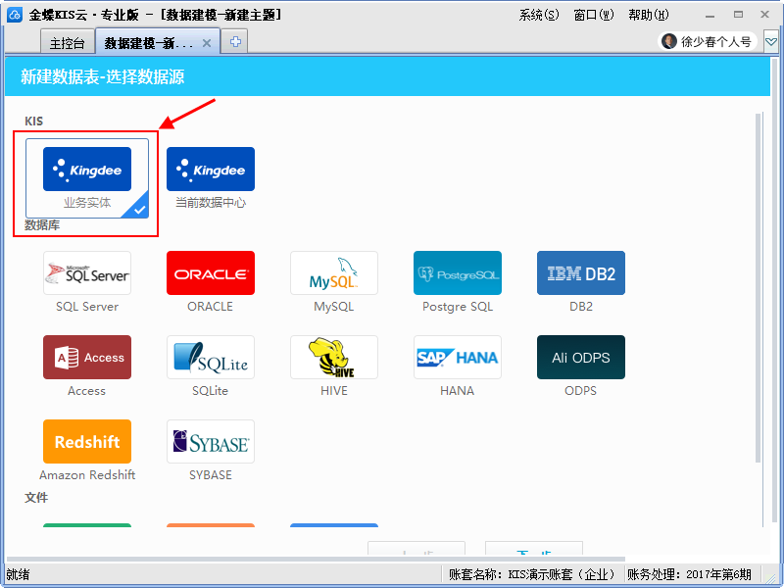
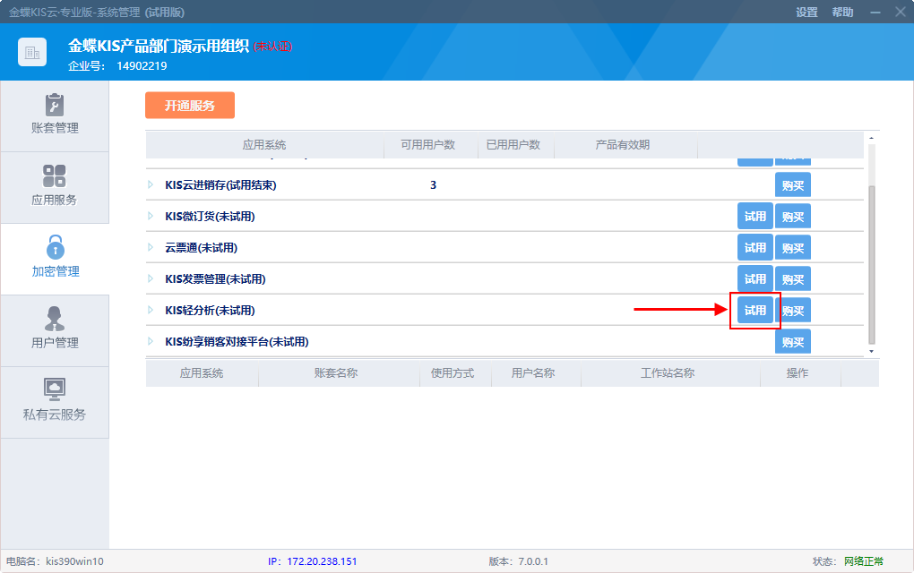
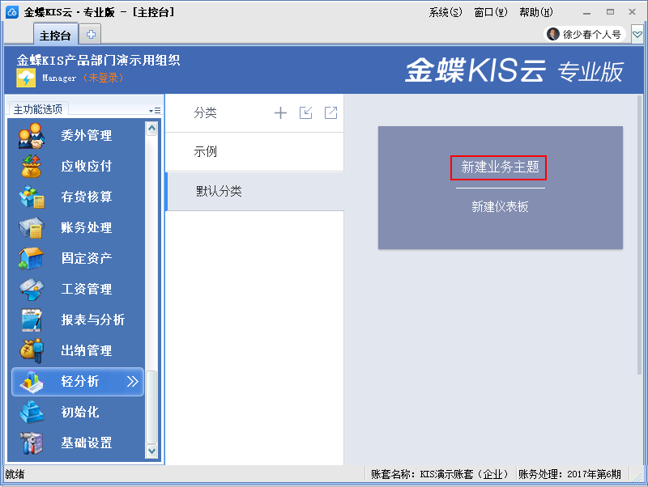
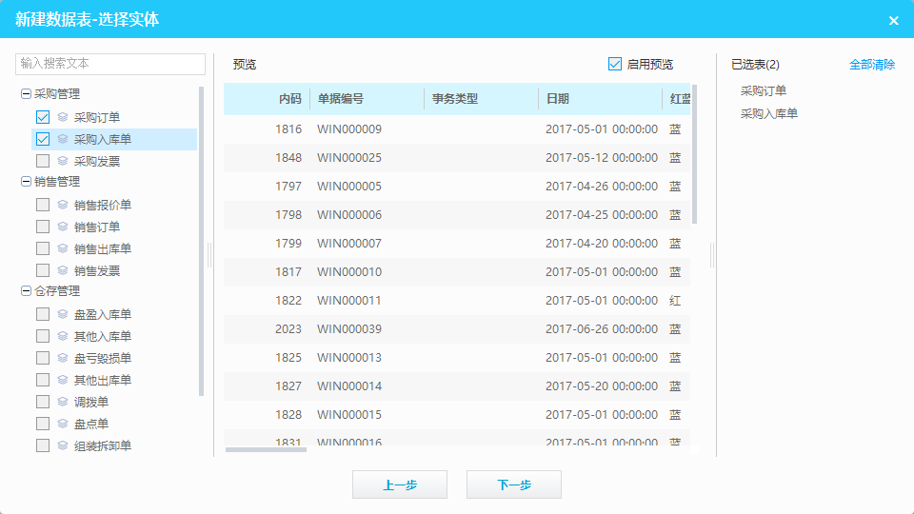
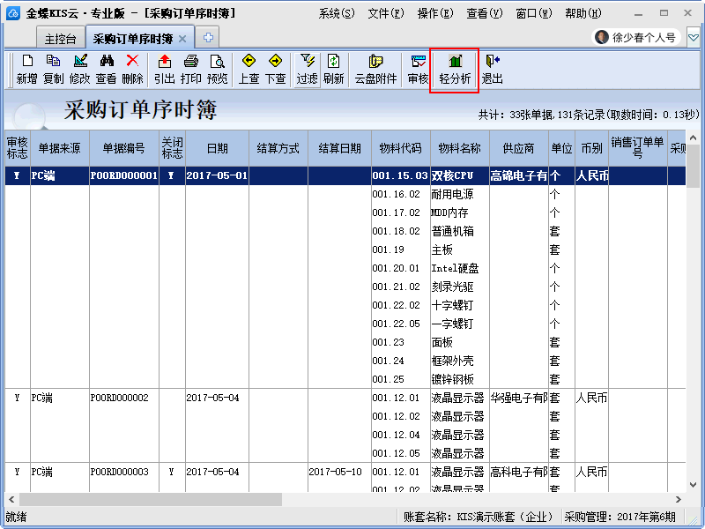
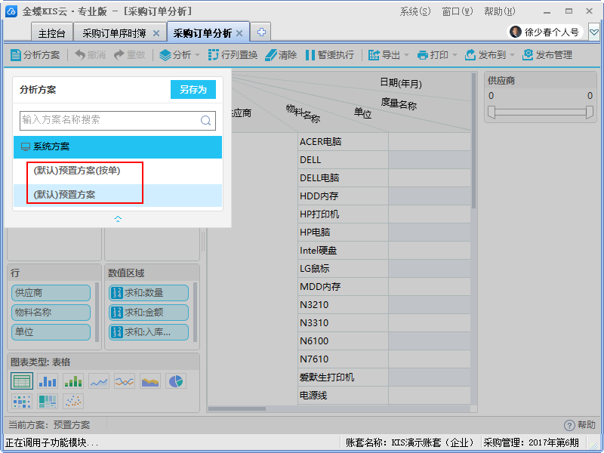
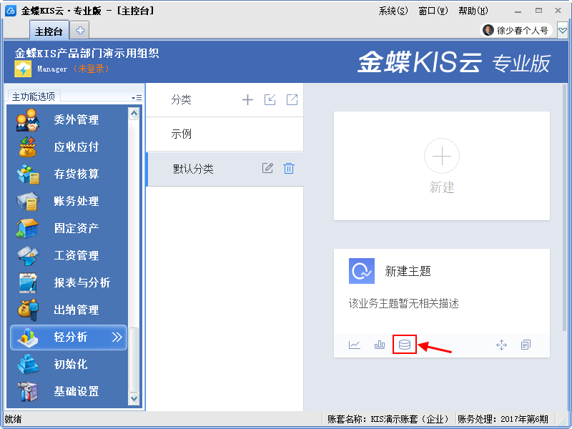
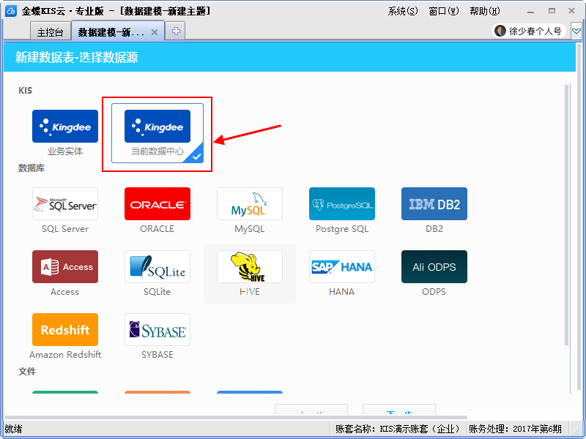
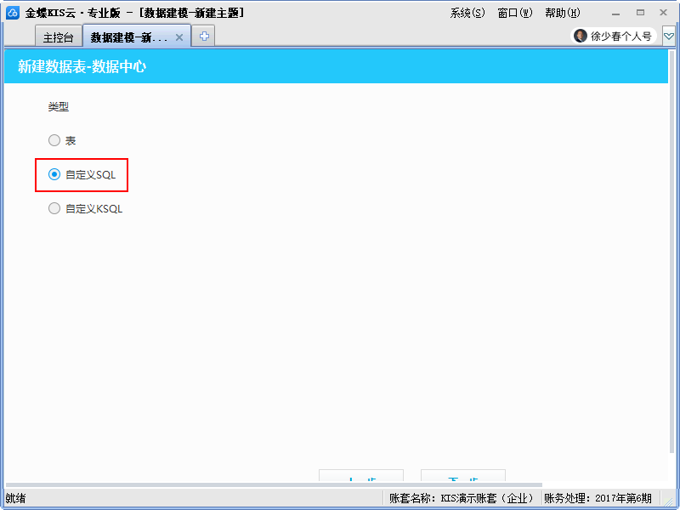
KIS轻分析全新版本
添加启动轻分析服务，并启动服务网络
加密管理，试用KIS轻分析
序时簿统计分析：预置默认方案
主题式分析：
  业务实体-内置单据的可见字段
  数据中心-支持查询类的SQL语句
Notes:
每日

Slide 4


KIS云专业版 + 纷享销客
客户
客户
物料
产品
销售订单
订单
收款/核销单
回款
● 业务闭环：CRM + ERP + 财务，场景深度融合，打破信息孤岛，助力企业销售全流程管理
● 快速便捷：只需两步，轻松完成数据打通，随时随地，云上办公

Slide 5
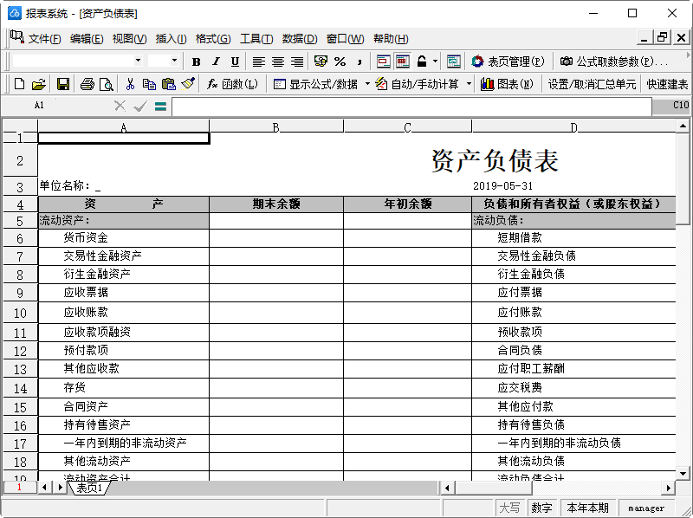
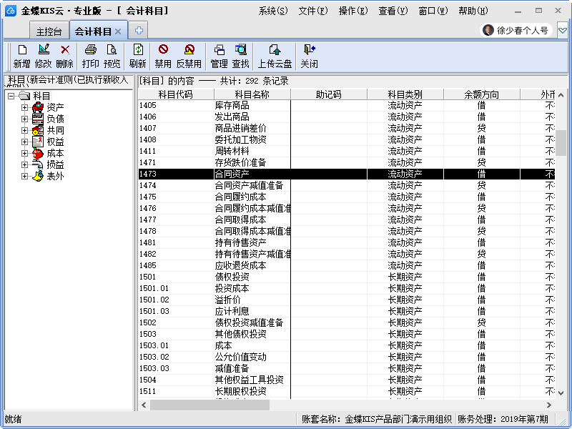
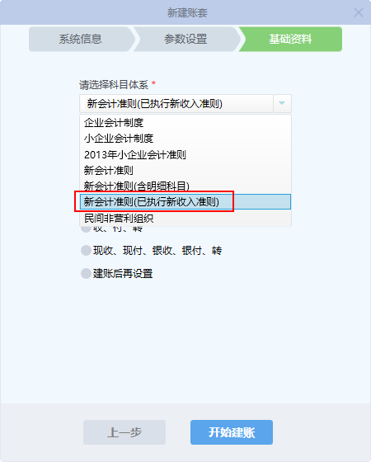
支持执行新收入准则的会计制度
预设应对科目体系
支持财会〔2019〕6号发文，执行新收入准则的新会计准则最新报表格式
已同步更新本会计制度的凭证模板、期末智能转账、业务凭证模板、报表分析

Slide 6
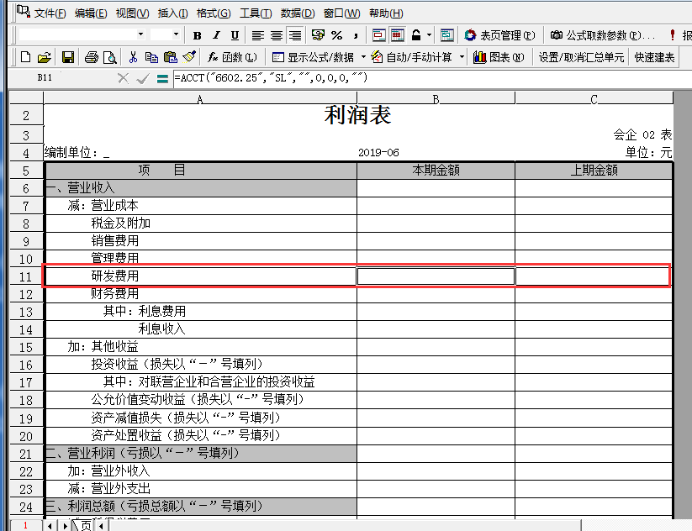
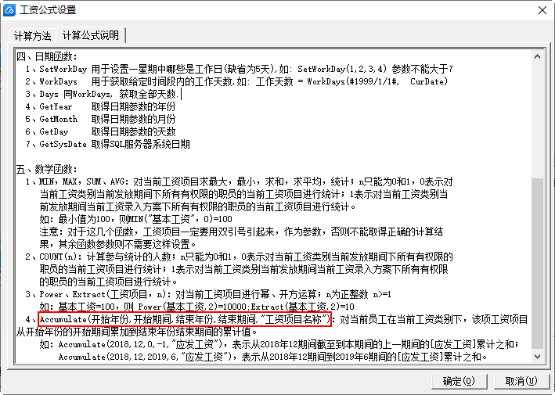
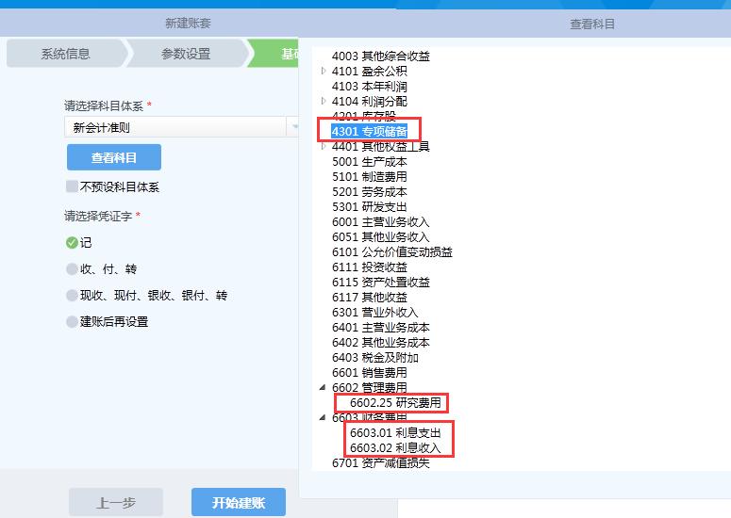
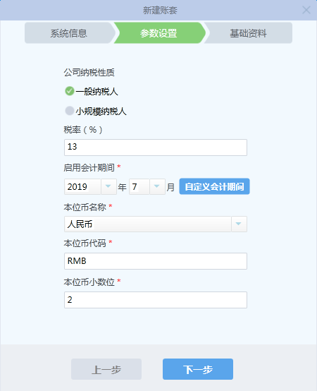
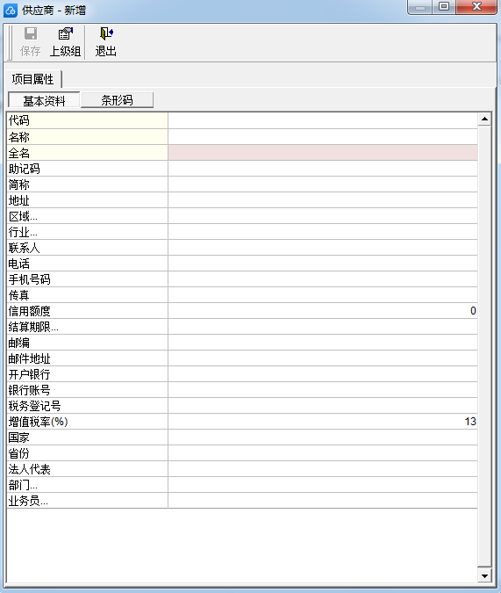
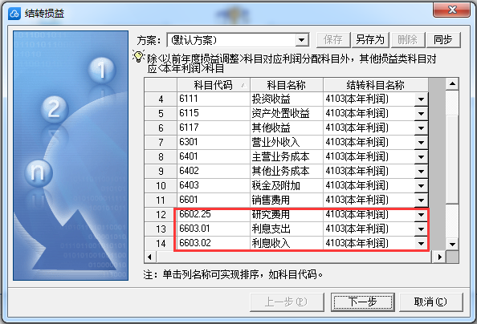
支持最新财税政策
新建账套时，一般纳税人的税率默认为13%
新增供应商默认税率修改成13%
根据财会〔2019〕6号发文，针对未执行新收入准则的新会计准则进行报表格式调整
支持最新个人所得税累计计算函数Accumulate，实现工资项目的累计计算功能

Slide 7
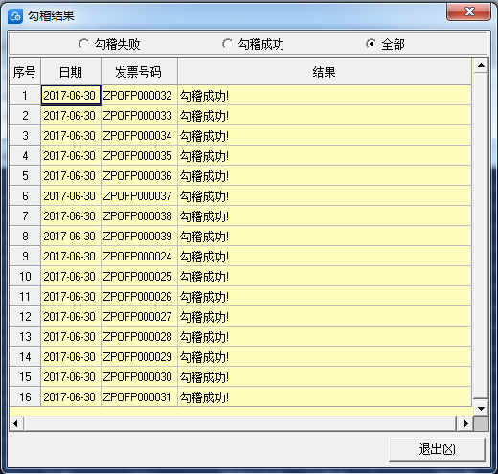
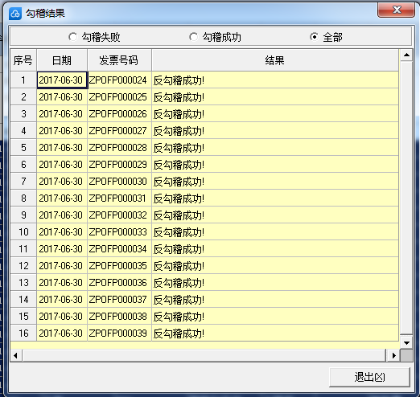
产品功能优化—单据应用优化
增加发票序时簿中批量勾稽/反勾稽功能
业务控制单据：由出入库单据下推生成的发票，或者由发票下推生成的出入库单单据
使用场景：在发票序时簿中批量选择单据进行勾稽操作
使用效益：减少在发票序时簿中和出入库单进行逐一勾稽的繁琐过程

Slide 8
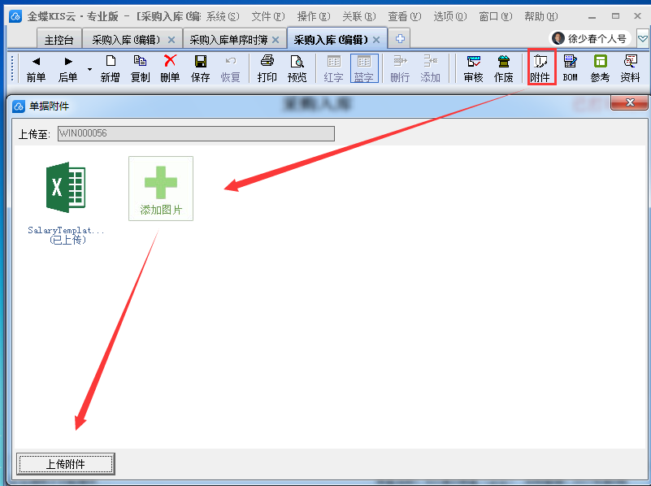
产品功能优化—单据应用优化
业务单据增加附件上传至云盘功能
业务控制单据：采购订单、采购入库单、采购发票、销售报价单、销售订单、销售出库单
使用场景：针对已保存未审核的单据进行操作，上传单据原始数据
使用效益：提高进行纸质数据和电子数据对账效率

Slide 9
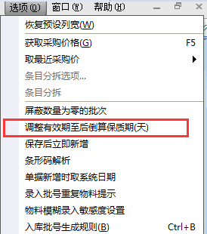
产品功能优化—单据应用优化
增加参数“调整有效期至后倒算保质期（天）”
业务控制单据：所有出入库单据，默认不勾选
使用场景：参数按用户进行区别，勾选参数后修改有效期至时，重新计算保质期（天），生产/采购日期保持不变
使用效益：针对医疗器械、医药行业，自由设置生产/采购日期及有效期至

Slide 10
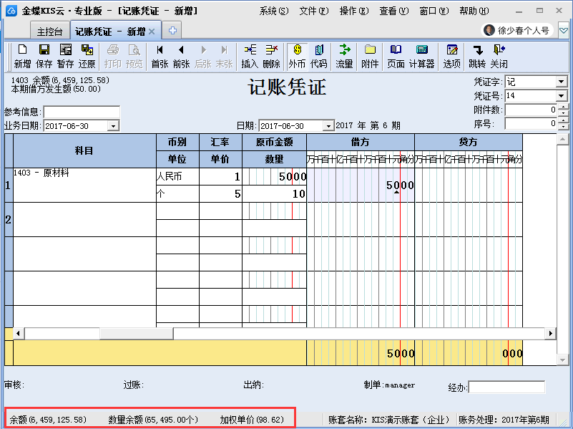
产品功能优化—凭证应用优化
凭证增加数量余额、加权单价显示
业务控制单据：凭证录入
使用场景：录入凭证时，勾选“显示科目最新余额、加权单价、预算额”，针对数量金额的会计科目，在下方状态栏中显示最新数量余额、加权单价
使用效益：仅用总账报表，轻松管理小型进销存，这波赚了

Slide 11
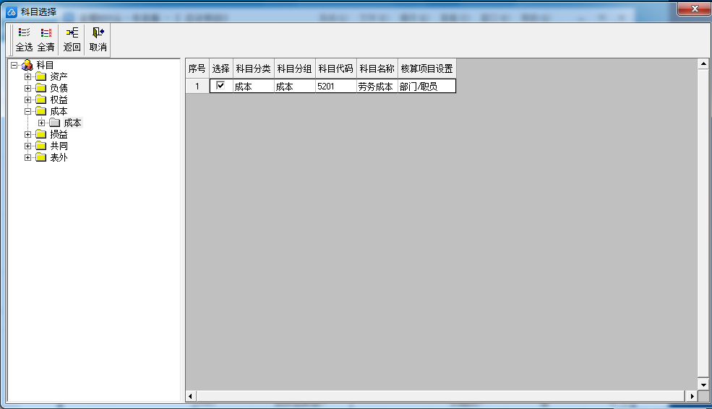
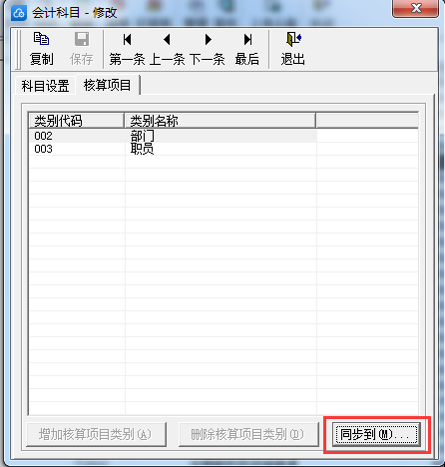
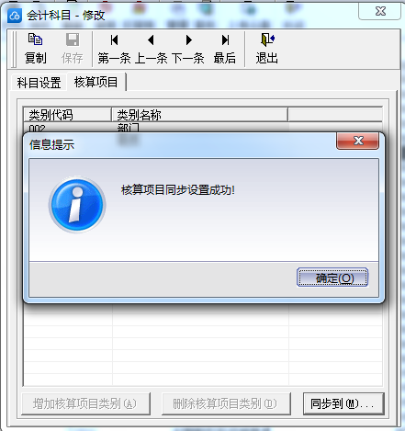
产品功能优化—基础资料优化
科目增加同步核算项目应用
业务控制：当多个科目都需要设置相同的项目辅助核算时，可以将一个科目设置好后，通过【同步到】的功能进行快速应用到其他科目上
使用效益：降低修改维护核算项目的工作量

Slide 12
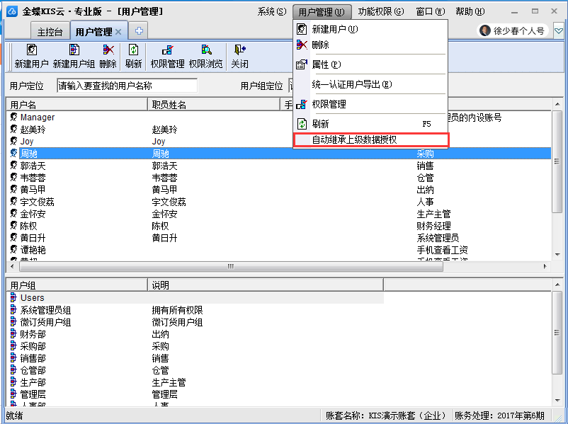
产品功能优化—流程控制优化
增加参数“自动继承上级数据授权”
业务控制：在已经进行数据授权的父级核算项目下，添加明细记录时，直接进行数据授权；控制并影响客户、仓库、供应商及会计科目的新设明细重新授权；此参数默认不勾选
使用效益：减少管理员多次重复授权，降低沟通成本

Slide 13
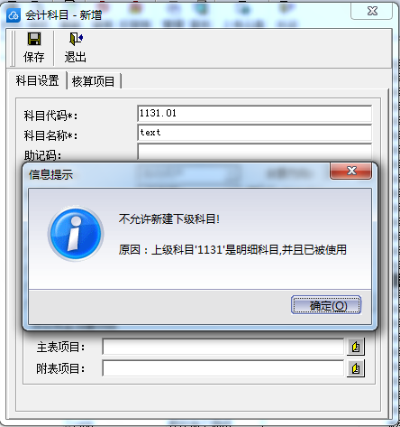
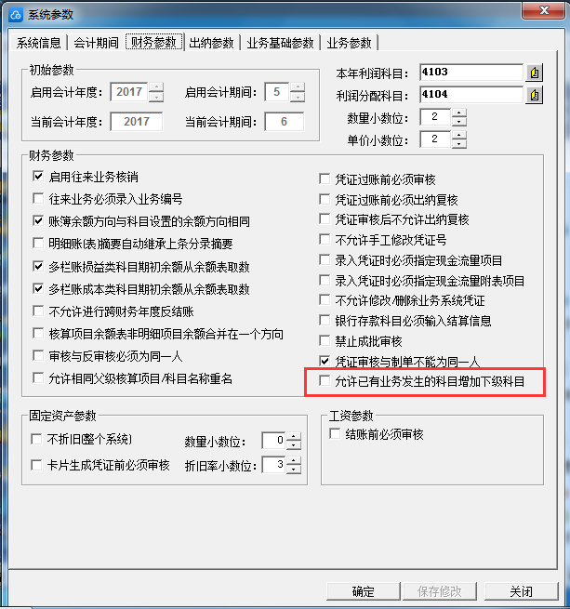
产品功能优化—流程控制优化
增加参数“允许已有业务发生的科目增加下级科目”
业务控制：新增科目保存时，校验当前科目的上级科目是否为明细，是否已经有业务发生。如果上级科目为明细科目且已被使用，不允许新建下级明细科目！此参数默认不勾选
使用效益：避免在已经有业务发生的科目上增加明细科目，又无法返回的误操作

Slide 14
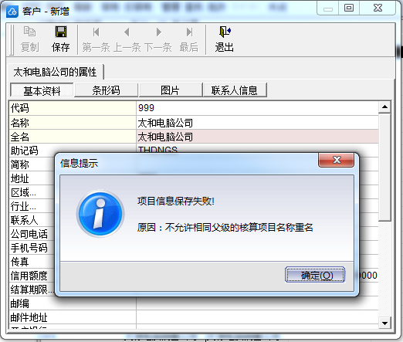
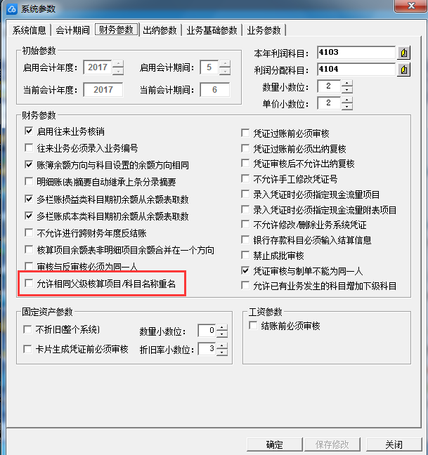
产品功能优化—流程控制优化
增加参数“允许相同父级核算项目/科目名称重名”
业务控制：保存核算项目时，校验当前核算项目的同个父级类别下是否有重名的数据，如果存在同名数据，不允许保存数据 ；此参数默认不勾选；职员、物料除外
使用效益：避免相同级次重名产生错误的重复数据

Slide 15
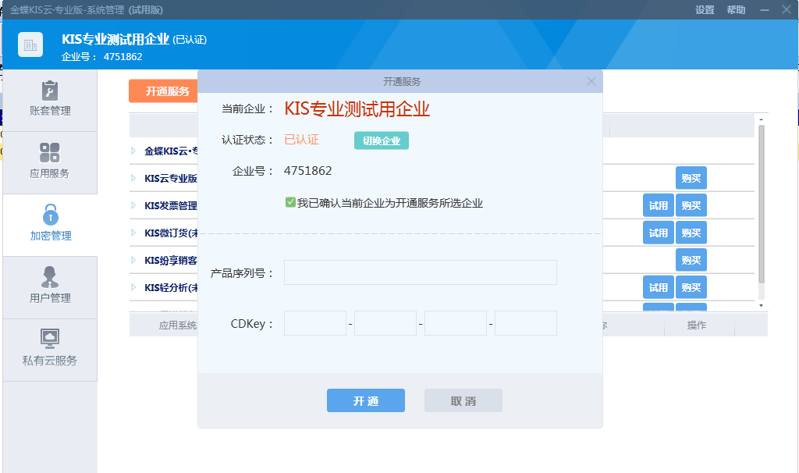
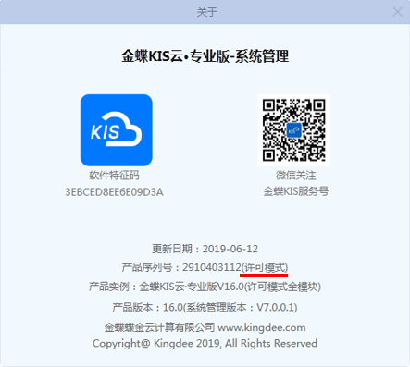
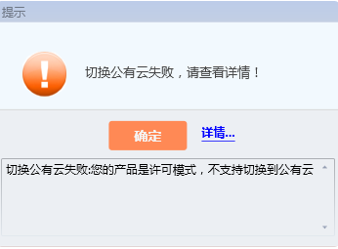
产品功能优化—系统管理优化
优化产品激活界面，增加“我已确定当前企业为开通服务所选企业”选项，减少激活产品至错误企业的情况
许可模式仅支持在私有云上进行激活，不支持切换至公有云或者在公有云上激活
在服务有效期内，许可模式产品可通过使用私有云服务进行异地使用
优化建账过程，仅需要15秒左右，大大节省建账耗费时长

